Slide 1
Базовые упражнения в пауэрлифтинге
Выполнена Седневым А.Л тренером-преподавателем по пауэрлифтингу
МБОУ ДОД «Чебулинская районная ДЮСШ»

Slide 2
Три базовых упражнения в пауэрлифтинге: приседания со штангой, жим штанги лёжа и становая тяг

Slide 5
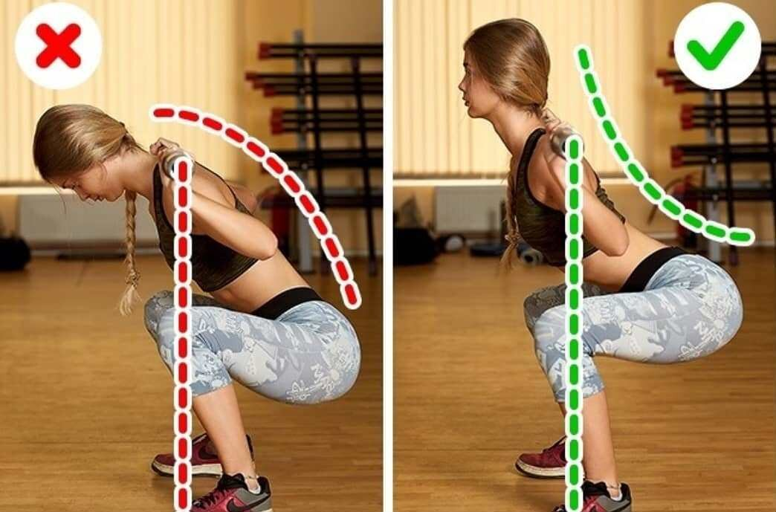
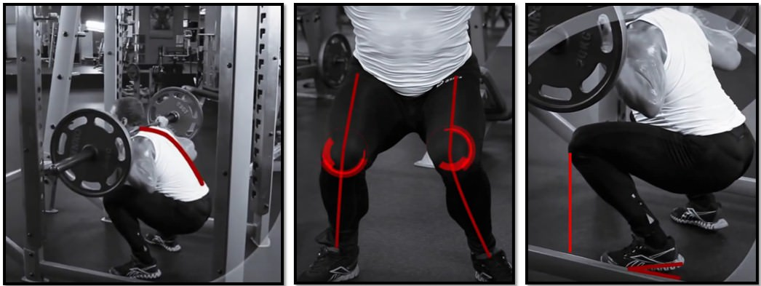

Slide 8
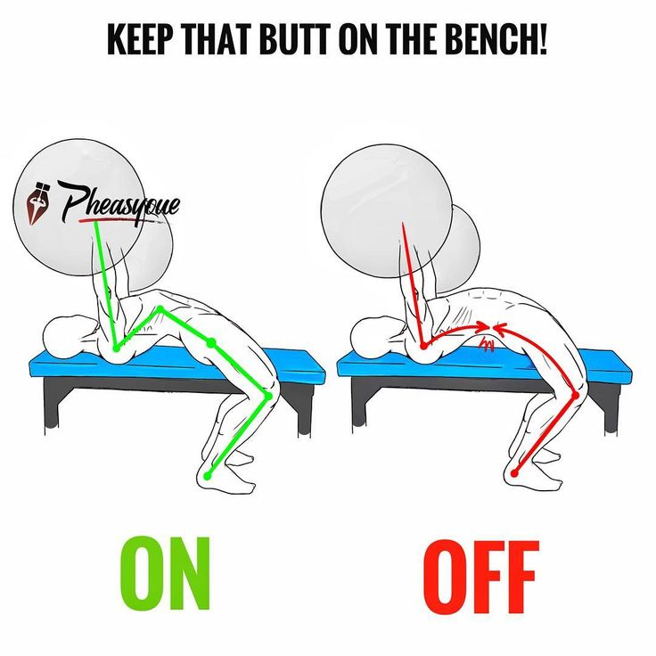
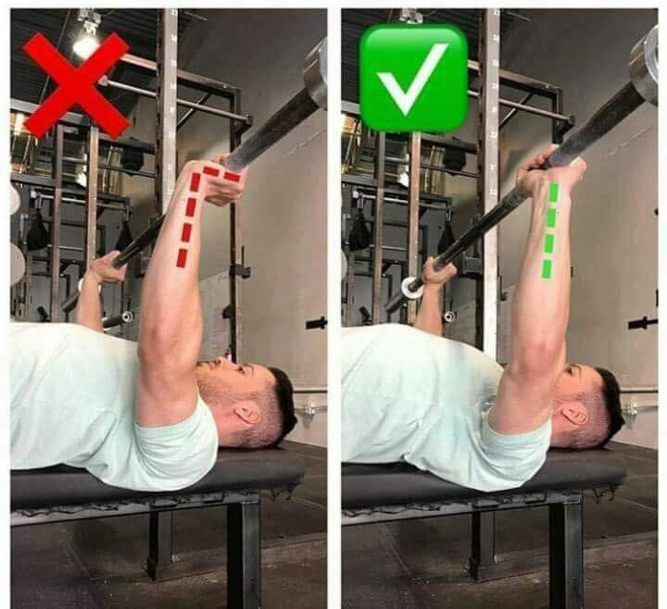

Slide 9
Становая тяга сумо

